Slide 2
RÉNOVATION DES RÉFÉRENTIELS
DE LA FILIÈRE CARROSSERIE
Focus sur les nouvelles activités professionnelles de la filière
(Collage / Rivetage)
Sébastien JUSTE, enseignant Gallieni de Toulouse, académie de Toulouse
Pascal CASONATO, enseignant lycée Gaston Monnerville de Cahors, académie de Toulouse
Arnaud CHAMBON, enseignant lycée Jules Raimu de Nîmes, académie de Montpellier

Slide 3
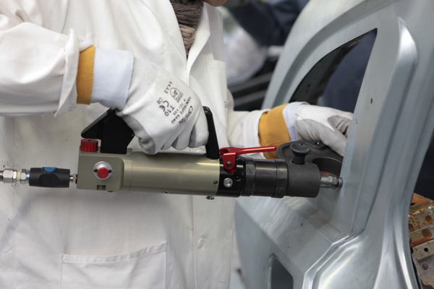
Activité de Collage / Rivetage
Illustration d’activités
Méthodologie et geste professionnel en atelier
Apports en construction mécanique
Pascal CASONATO,
Lycée G. Monnerville, CAHORS
Sébastien JUSTE,
Lycée Galliéni, TOULOUSE
Arnaud CHAMBON,
Lycée J. Raimu, NÎMES

Slide 4
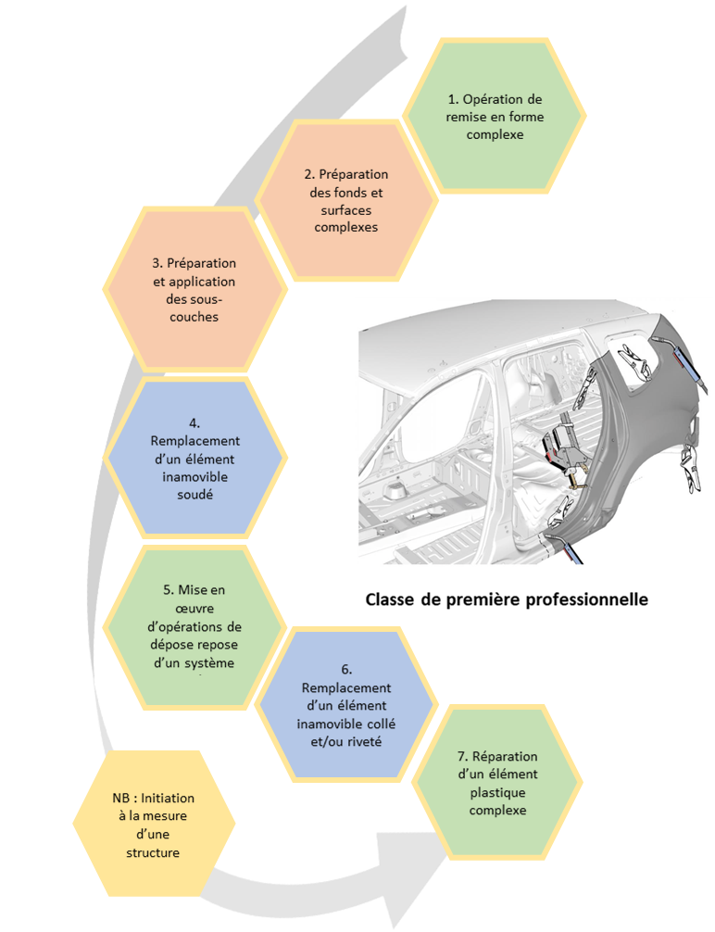
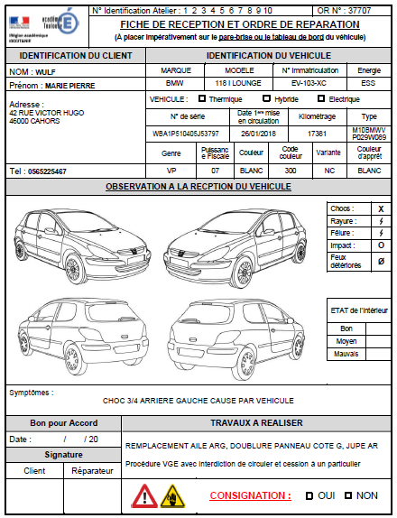
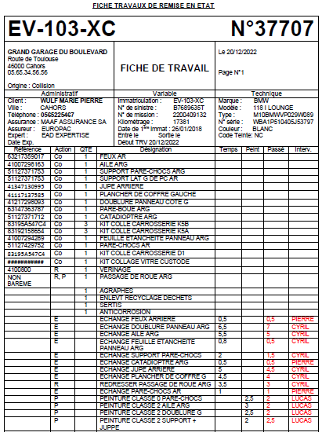
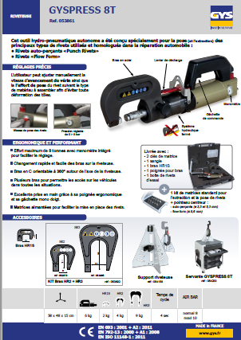
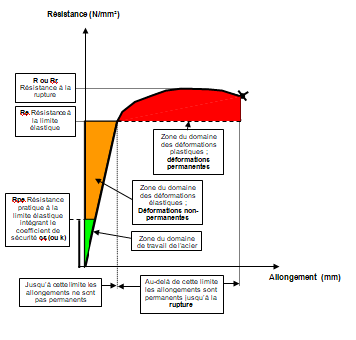
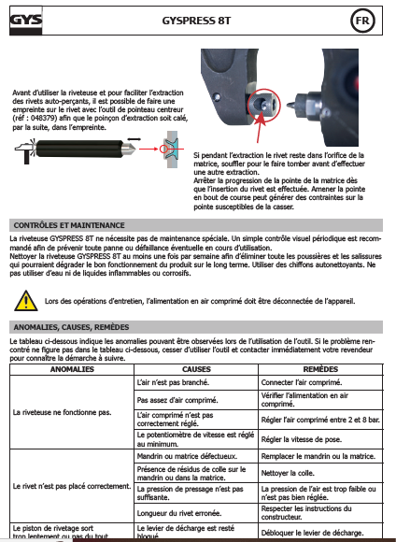
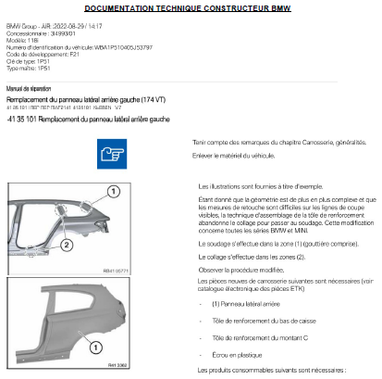
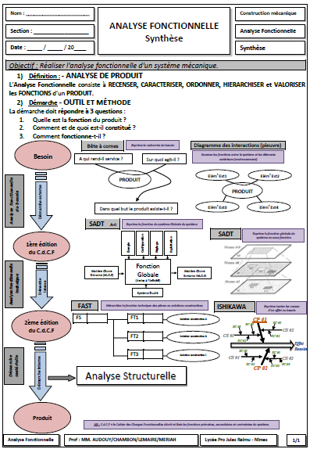
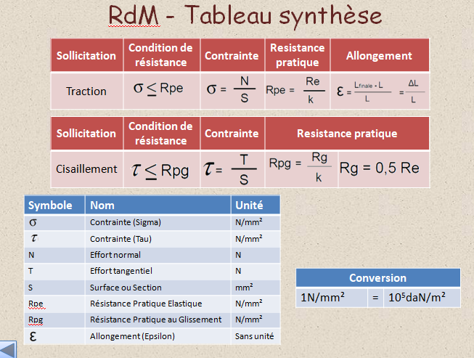
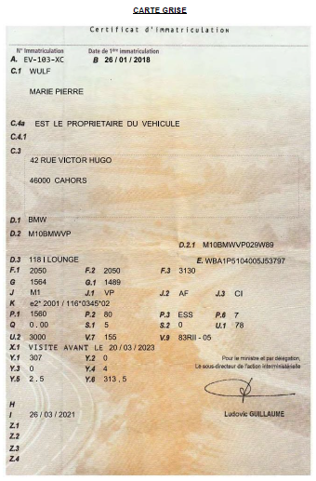
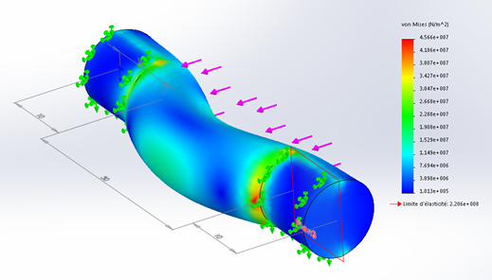
Activité de Collage / Rivetage
Situation de la séquence dans la progression pédagogique
Classe de première professionnelle
Le pôle 4 sera développé durant toute la séquence par l’exploitation d’un dossier ressource comprenant des documents constructeur et de construction mécanique
6. Remplacement d’un élément inamovible collé et/ou riveté

Slide 5
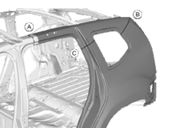
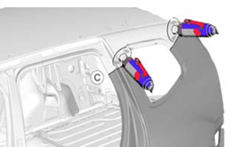
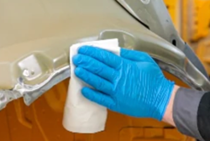
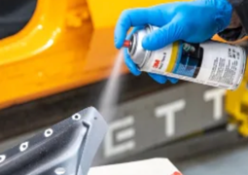
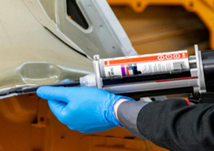
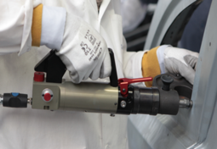
Activité de Collage / Rivetage
Le référentiel
Le guide d’accompagnement
Pôle 3 Intervention sur les inamovibles et les vitrages | BLOC 3 : RÉPARER LES INAMOVIBLES ET LES VITRAGES | U33
 | - Remplacer un élément de structure - Mettre en conformité un vitrage
OBJECTIF
À partir d’un véhicule ayant subi un choc du 2nd degré, appliquer une méthodologie de remplacement d’un élément inamovible selon les préconisations constructeur
ACTIVITÉ 3.1 : Remplacement d’ÉlÉments inamovibles
Tâches associées T3.1.1 Découper un élément selon les préconisations du constructeur T3.1.2 Réaliser un assemblage par soudage T3.1.3 Réaliser un assemblage par collage et/ou rivetage
EXEMPLES D’ACTIVITÉS
Niveau 3 | Découpe de l’élément
Niveau 4 | Préparation des assemblages
Niveau 3 | Assemblage par collage, rivetage
C3.1 | Remplacer un élément de structure
C3.1.1 Découper un élément selon les préconisations du constructeur C3.1.2 Ajuster l’élément C3.1.3 Assembler un élément de carrosserie par soudage C3.1.4 Appliquer une méthode de collage/rivetage sur un élément de carrosserie C3.1.5 Réaliser la finition

Slide 6
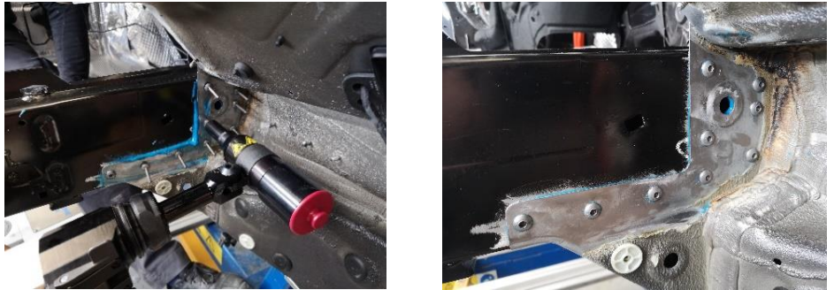
Activité de Collage / Rivetage
Contexte en entreprise – Évolutions techniques
Avantages de ce procédé :
Assemblage mixte acier/alu/composites
Simplicité de mise en œuvre
Gain de temps
Assemblage à froid
Santé et sécurité
Traitement anti corrosion
Source texte et image : BMW

Slide 7
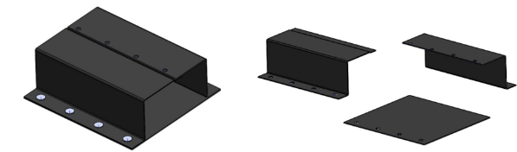
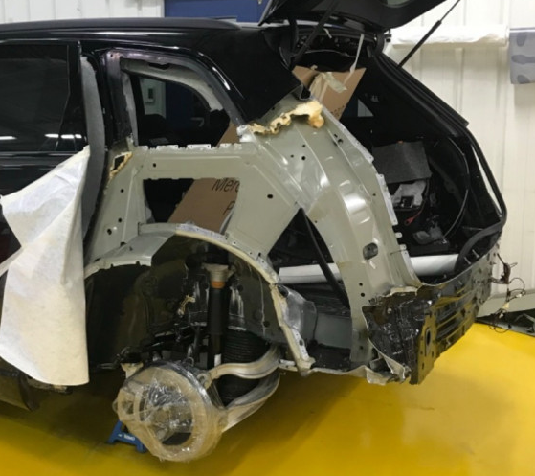

Activité de Collage / Rivetage
Organisation des enseignements
Succession d’activités centrées autour de trois travaux respectant les fondamentaux du métier
Réalisation d’une éprouvette
Réalisation d’une maquette
Remplacement sur véhicule

Slide 8
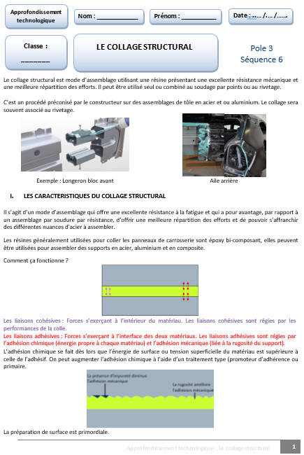
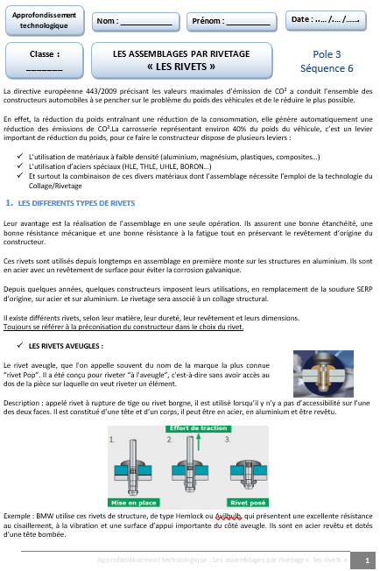
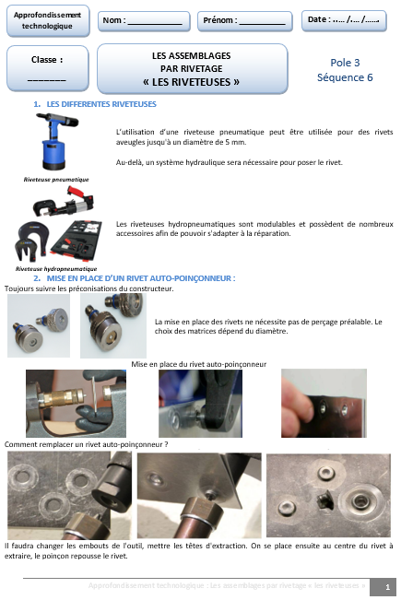
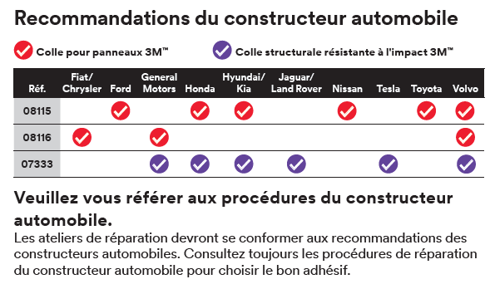
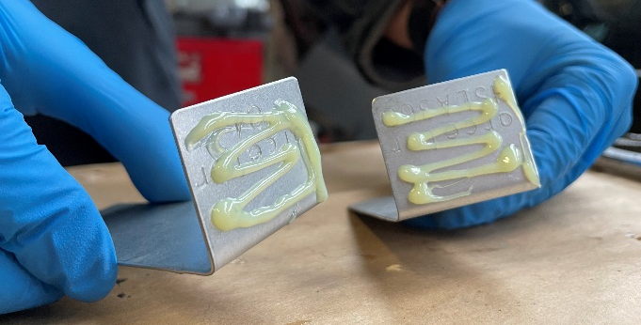
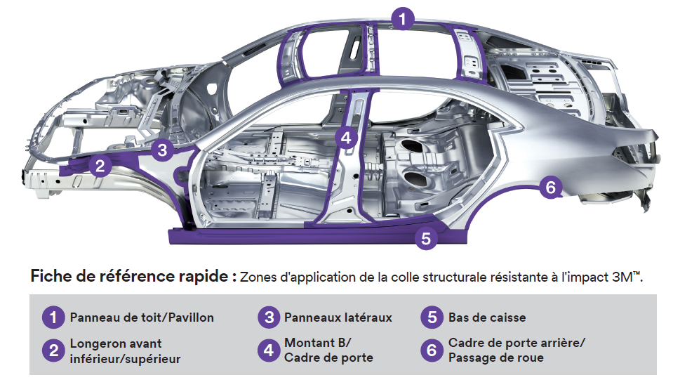
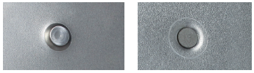

Activité de Collage / Rivetage
Organisation de la séquence
Les trois activités s’appuient sur des prérequis développés précédemment durant la séquence 4 (Remplacement d’un élément inamovible)
Activités hors du temps de classe
Activités atelier
Réactiver les connaissances
En carrosserie :
Le collage structural
Les rivets
Les riveteuses
Ressources pour l’élève : ensemble des documents des séquences précédentes
En construction mécanique :
Identifier/Justifier une solution de liaison
Choisir un composant en fonction de son comportement
Supports d’exercice :
Exploitation de vidéos « Youtube » - Questionnaire en ligne - Plateforme numérique

Slide 9
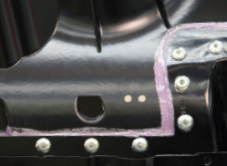
Activité de Collage / Rivetage
Les activités élèves ciblées en atelier et en construction mécanique
En atelier
En construction mécanique
Réalisation de deux éprouvettes : une collée - une collée rivetée
En laboratoire : appropriation des caractéristiques de l’assemblage
Étape | Activité | Méthode | Points de vigilance
1 | Démonstration par l’enseignant. | Traçage, pliage, préparation de surface, collage, rivetage. | Choix de l’accessoire adapté au diamètre du rivet et de l’épaisseur de la tôle. Réglage de la pression. Réglage de la vitesse du vérin. Pose de la colle en serpentin et lissage. Pose uniforme de la colle.
2 | Réalisation par les élèves.
3 | Test de pelage et d’arrachement. | Principe du SERP. | Conclusion sur l’efficacité du rivet dans le montage.
Étape | Étude | Savoirs | Support
1 | Caractéristiques physiques et techniques Exploiter les données dans la documentation constructeur / fabriquant. Choisir un composant en fonction de son comportement. | Propriétés physiques et performances du produit. Les liaisons mécaniques.
2 | Identifier et justifier une solution de liaison Identifier les surfaces fonctionnelles (MIP/MAP). Identifier la liaison fixe par élément standard.

Slide 10
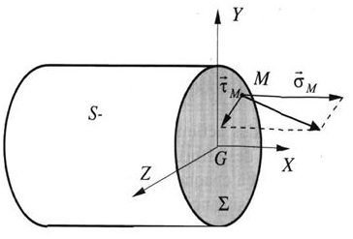
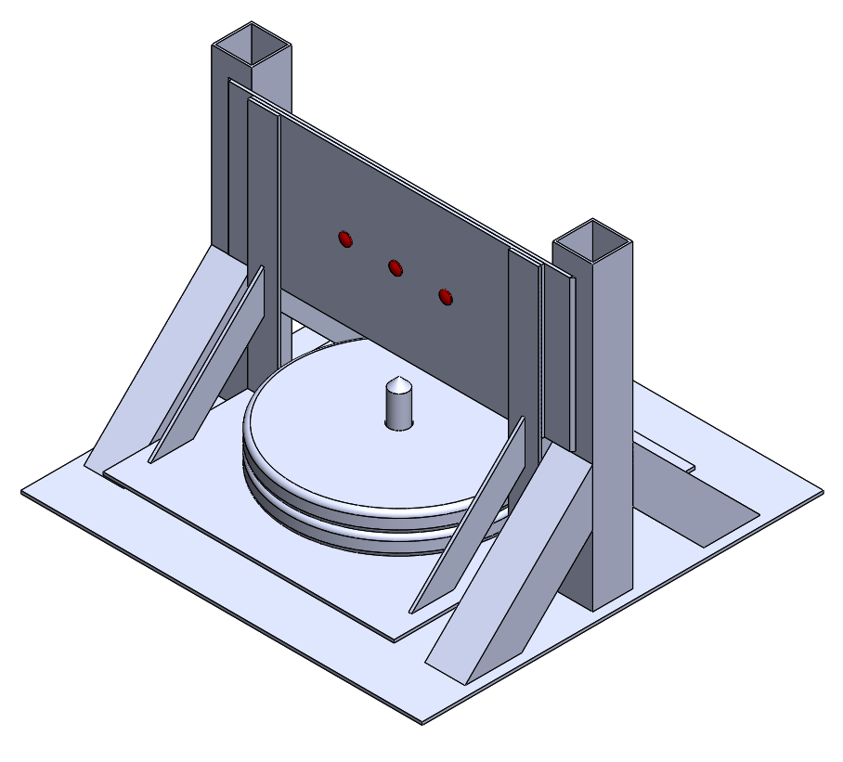
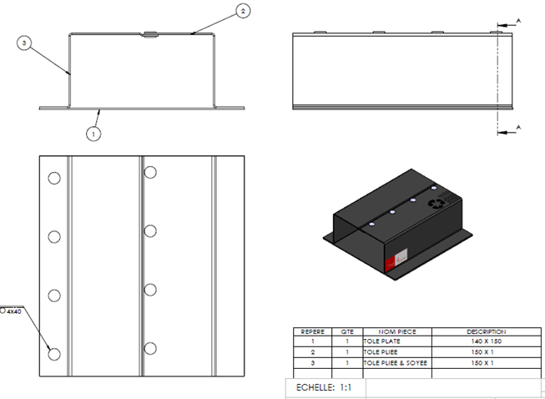
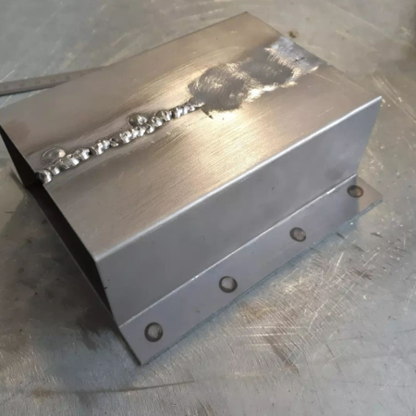
Activité de Collage / Rivetage
Les activités élèves ciblées en atelier et en construction mécanique
En atelier
En construction mécanique
Réalisation d’une maquette type « bas de caisse »
En laboratoire, modélisation maquettes et validation des caractéristiques
Étape | Activité | Méthode | Points de vigilance
1 | Réalisation de la maquette en autonomie. | Lecture du plan et respect de la gamme opératoire. | Qualité traçage et pliage pour un ajustement correct. Traitement anti- corrosion. Mise et maintien en position. Découverte du soyage. Révision du bouchonnage. Point de chainette et SERP. Rivetage/collage.
Étape | Étude | Savoirs | Support
1 | Valider le comportement d’un élément et son dimensionnement. | RDM : Étude comparative de cisaillement avec deux matériaux déférents. | Maquette mécano-soudée de cisaillement
2 | Identifier la présence de forces et sollicitations simples. Valider par observation, manipulation, par relevés sur graphiques. | Notion d’équilibre. Relation effet / sollicitation. Modélisation des actions mécaniques.

Slide 11
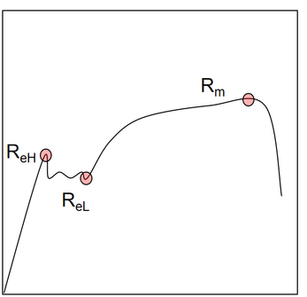
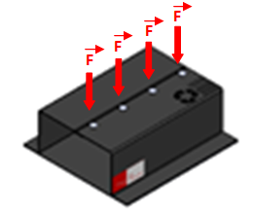
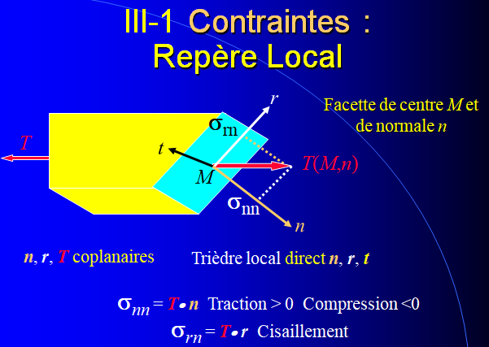
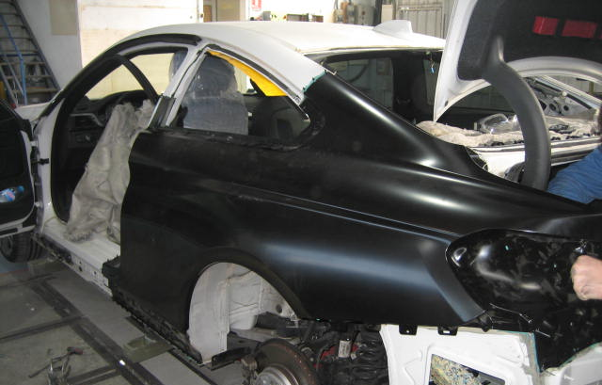
Activité de Collage / Rivetage
Les activités élèves ciblées en atelier et en construction mécanique
En atelier
En construction mécanique
Sur véhicule, changement d’une aile arrière.
Modélisation des contraintes en fonction des matériaux.
Étape | Activité | Méthode | Points de vigilance
1 | Remplacement d’une aile arrière. | Procédure du constructeur (support BMW). | Respect de la procédure Maitrise du processus de collage/rivetage.
Étape | Étude | Savoirs | Support
1 | Simulation numérique des efforts en collage/rivetage. Modélisation des contraintes en fonction des matériaux. Modélisation des sollicitations en fonction des matériaux. Justifier la solution retenue en atelier en fonction de la simulation laboratoire. | RDM
2 | Évaluation sommative. | Choix contextuel des savoirs et compétences mobilisées | Évaluation partagée et co-construite avec le(s) professeur(s) de spécialité
Fiche constructeur

Slide 12
Activité de Collage / Rivetage
Synthèse de la compétence - C314 Appliquer une méthode de collage / rivetage sur un élément de carrosserie
Pour réaliser un collage / rivetage conforme, il faut :
Appliquer le processus | Mobiliser les savoirs | Mettre en œuvre les outils
Interpréter et appliquer correctement la procédure du constructeur. Avant tout assemblage, réaliser des tests sur éprouvette et des tests de destruction. Suivre les recommandations des fiches produits (péremption, température d’utilisation, …). Respecter les règles de protection contre la corrosion. | Technique en carrosserie et Scientifique en construction mécanique L’hygiène, la santé, la sécurité, l’environnement. L’organisation structurelle des véhicules. Les techniques d’assemblage. L’insonorisation et l’étanchéité structurelle. La structure du véhicule. Le comportement statique et cinématique des éléments ou des composants. | Riveteuse. Pistolet à extruder. Pince à soyer. Outils d’analyse et de modélisation.

Slide 13
RÉNOVATION DES RÉFÉRENTIELS
DE LA FILIÈRE CARROSSERIE
Focus sur les nouvelles activités professionnelles de la filière
(Collage / Rivetage)
Sébastien JUSTE, enseignant Gallieni de Toulouse, académie de Toulouse
Pascal CASONATO, enseignant lycée Gaston Monnerville de Cahors, académie de Toulouse
Arnaud CHAMBON, enseignant lycée Jules Raimu de Nîmes, académie de Montpellier

